Slide 1
DESIGNPRESENTASJON
Ny nettverksdesign
for bataljonen
SENTRALE TJENESTER
AAA • Syslog • NTP • Security Onion
DMVPN PHASE 3
Segmentert, skalerbar og overvåkbar løsning over eksisterende Layer 3-VPN
Dynamisk spoke-to-spoke
VRF + VLAN
MGMT • INET • UNET • PA • MONITORING
Designmål
Redusere risiko uten å miste funksjonalitet, endre den litauiske transporttjenesten eller kreve store nyanskaffelser.
L3-VPN UNDERLAY
Eksisterende transport – uendret
Ca. 8–9 min + spørsmål
Notes:
Vi har beholdt den eksisterende transporten, men bygget et segmentert og overvåkbart overlay oppå den. Målet er å redusere risiko uten å miste dagens funksjonalitet eller kreve store nyanskaffelser.

Slide 2
1. Utgangspunktet – hva måtte løses?
Designet er drevet av konkrete problemer i dagens nettverk og klare rammebetingelser.
PROBLEM
Flatt nettverk
Ustabilitet
Lite synlighet
Stramme rammer
Lite eller ingen segmentering gjør at kompromittering eller feil kan få konsekvenser på tvers av tjenester.
Private rutere og uautoriserte DHCP-servere har skapt ustabilitet og uforutsigbar klientkonfigurasjon.
Ingen sentral logging, overvåkning eller felles tid gjør feilsøking og hendelseshåndtering vanskelig.
Eksisterende Cisco-utstyr skal gjenbrukes, og den litauiske Layer 3-VPN-forbindelsen skal ikke endres.
DESIGNMÅL
SEGMENTERE
BEGRENSE
OVERVÅKE
STANDARDISERE
Skille tjenester og brukergrupper
Kun nødvendig trafikk mellom soner
Sentral logging og IDS/SIEM
Lik baseline og generator
Mål: behold underlayet – flytt kontroll, sikkerhet og standardisering inn i eget overlay.
Notes:
Nettet var flatt, private DHCP-enheter skapte ustabilitet, og det manglet sentral logging og synlighet. Samtidig måtte vi gjenbruke eksisterende utstyr og ikke endre det litauiske Layer 3-VPN-et. Designmålet ble derfor å segmentere, begrense, overvåke og standardisere.

Slide 3
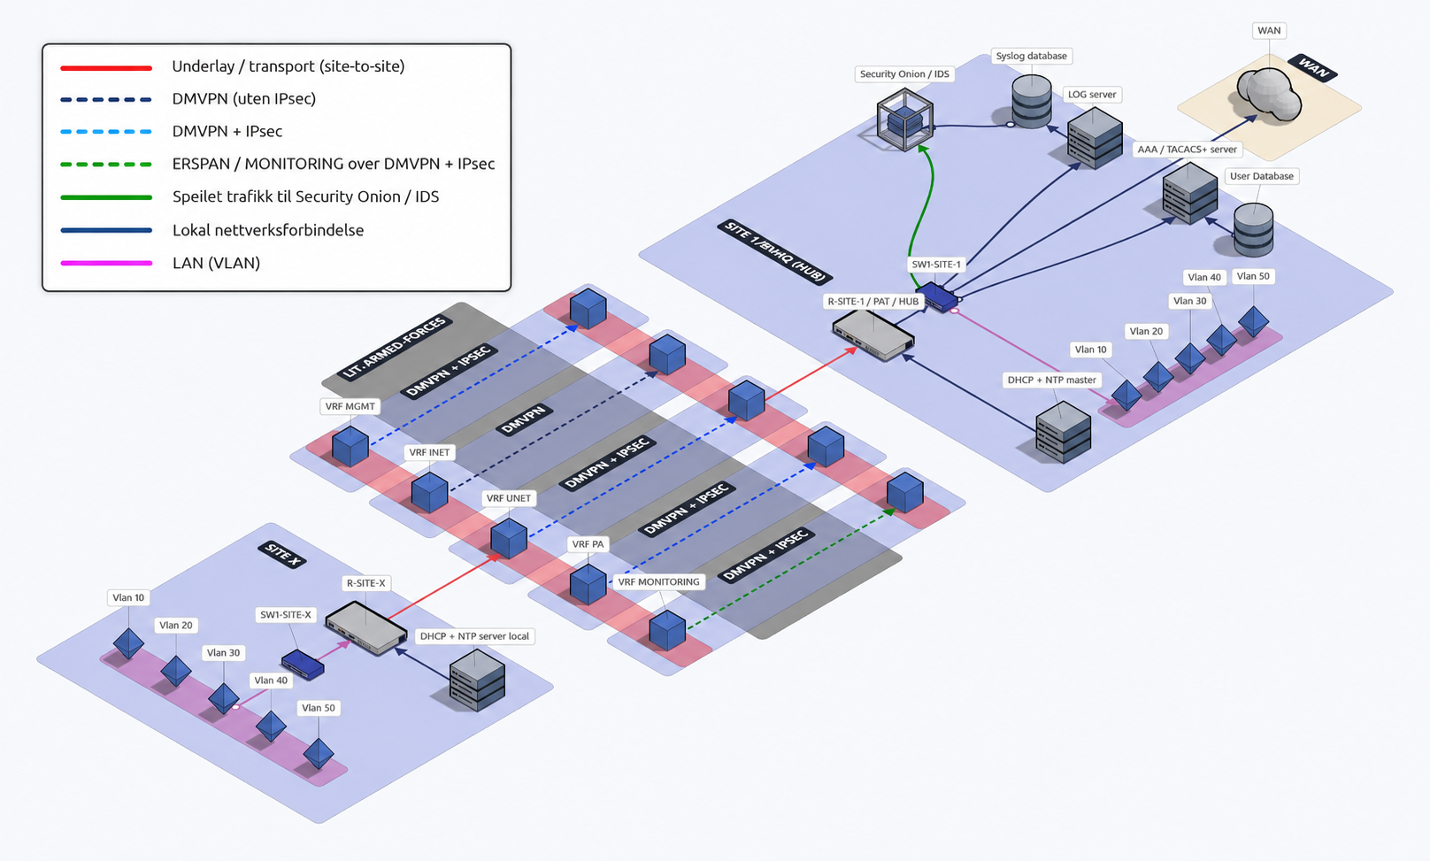
2. Løsningen i ett bilde
Eksisterende transport beholdes som underlay; sikkerhet og segmentering bygges som overlay.
1
L3-VPN underlay
2
DMVPN per VRF
3
BNHQ som hub
4
ERSPAN
Uendret transport
Segmentert overlay
Sentrale tjenester
Trafikk til IDS
Notes:
Den litauiske VPN-en er bare transport og endres ikke. Over den kjører vi separate DMVPN-overlay per VRF. BNHQ er hub og samler sentrale tjenester som AAA, logging, NTP og IDS. Operative overlay beskyttes med IPsec, mens INET ikke trenger samme beskyttelse. Monitoring-trafikk speiles med ERSPAN til IDS.

Slide 4
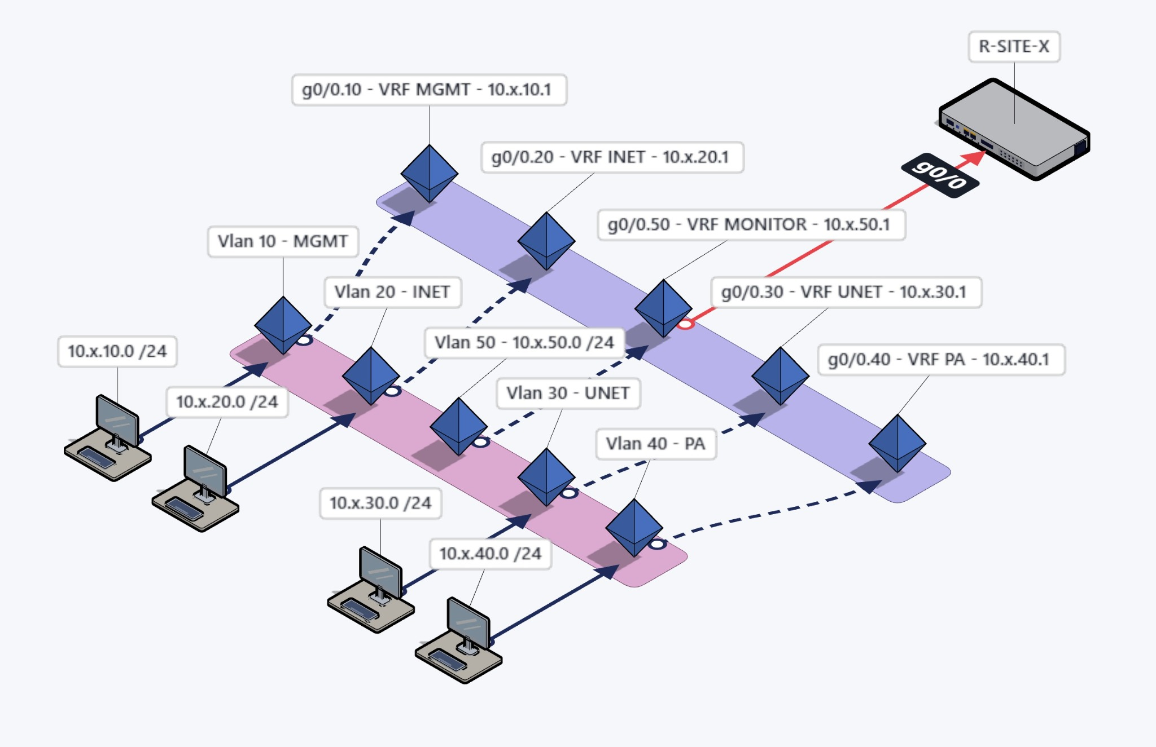
3. Segmentering på hvert site
Samme logiske struktur gjenbrukes på alle lokasjoner.
PRINSIPP
VLAN + VRF
VLAN 10/20/30/40/50 termineres i hver sin VRF: MGMT, INET, UNET, PA og MONITORING.
Fast IP-mønster
10.X.<tjeneste/vlan>.0/24 gjør at site og tjeneste kan leses direkte fra adressen.
Least privilege
ACL-er bygges fra tjenestematrise (excel). Bare eksplisitt definert trafikk tillates.
Ende-til-ende separasjon
Hver VRF får eget DMVPN-overlay, slik at segmenteringen videreføres mellom sites.
Notes:
På hvert site bruker vi samme fem segmenter, hvor VLAN skiller på Layer 2 og VRF skiller rutingtabellene på Layer 3. Adresseplanen er konsekvent, hvor andre oktett er site nummer, tredje identifiserer tjenesten. Trafikk mellom segmenter følger en eksplisitt tjenestematrise, og hver VRF fortsetter videre i sitt eget DMVPN-overlay.

Slide 5
4. Mellom sites – DMVPN Phase 3
Hub-and-spoke i kontrollplanet, men direkte spoke-to-spoke i dataplanet når det trengs.
HVORFOR FASE 3?
Skalerbar routing
BNHQ / HUB
NHRP NHS
Spokes kan route mot huben; NHRP finner en bedre direkte vei ved behov.
HUB: ip nhrp redirect
Mindre flaskehals
1 Første trafikk kan gå via hub
Direkte spoke-to-spoke reduserer unødvendig belastning på BNHQ og WAN-lenkene.
Dynamisk routing
SPOKE: shortcut
EIGRP distribuerer rutene, mens NHRP håndterer mapping mellom tunnel- og underlay-adresser.
SITE 2
SITE 3
2 NHRP redirect + shortcut → direkte dataplan
Ingen tunnel-fullmesh
Nye sites krever ikke separate punkt-til-punkt-tunneler til alle eksisterende sites.
Notes:
Hvor Huben er NHRP-server og kontrollpunkt og første trafikk mellom to spokes kan gå via BNHQ. Huben sender NHRP redirect, og spoke lærer en shortcut. Deretter kan selve datatrafikken gå direkte mellom sites. Det reduserer belastningen på huben og gjør løsningen mer skalerbar.

Slide 6
5. Sikkerhet – flere lag, ikke ett enkelt tiltak
Tiltakene er valgt for å redusere både lokale Layer 2-angrep og risiko ved administrasjon og transport.
Aksesslaget
STP og fysisk tilgang
Management og transport
Beskytt klientporter
Begrens feil og uautorisert utstyr
Beskytt administrasjon og WAN
DHCP Snooping
BPDU Guard
VRF + ACL
Stopper falske DHCP-servere og bygger bindingtabell
Stenger edge-port ved mottatt BPDU
Segmentering og eksplisitt trafikkpolicy
DAI
Root Guard
SSH v2
Validerer ARP mot IP–MAC-bindinger
Hindrer downstream-switch i å bli root
Kryptert administrasjon fra MGMT-nett
IP Source Guard
Loop Guard
TACACS+
Sjekker gyldig source-IP på porten
Beskytter mot feilaktig forwarding ved linkfeil
Sentral autentisering og autorisasjon
Port Security
VLAN 999 + shutdown
IPsec
Begrenser MAC-adresser per accessport
Ubrukte porter bærer ikke produksjonstrafikk
Kryptering/integritet på operative overlay
DHCP Snooping → grunnlag for DAI + IPSG
Notes:
På accesslaget stopper DHCP Snooping falske DHCP-servere og gir bindinger som DAI og IP Source Guard kan bruke. STP-beskyttelsen hindrer uautoriserte switcher og loops. Administrasjon begrenses til MGMT, som skjer over SSH og autentiseres med TACACS+. IPsec beskytter de operative DMVPN-overlayene.

Slide 7
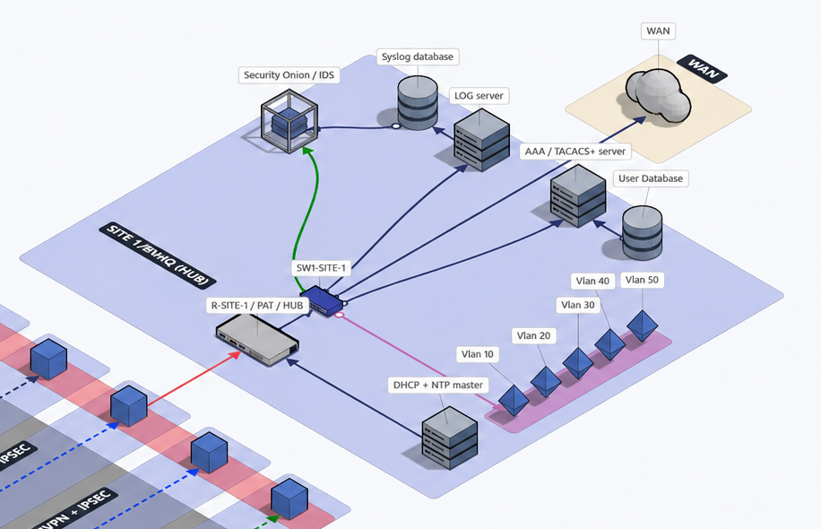
6. Sentral overvåkning, logging og tid
BNHQ samler synlighet og administrasjon – uten å blande sammen syslog og speilet trafikk.
TO DATASTRØMMER
SYSLOG + NTP
Enhetene sender hendelser til sentral loggtjeneste. Felles NTP gjør at hendelser kan korreleres i riktig tidsrekkefølge.
ERSPAN
Utvalgt dataplantrafikk speiles over MONITORING-overlayet til Security Onion for IDS- og nettverksanalyse.
AAA / TACACS+
Sentral kontroll på hvem som kan administrere utstyret, med lokal fallback dersom tjenesten er utilgjengelig.
Poenget: vi får både hendelseslogger og selve nettverkstrafikken, to komplementære kilder ved feilsøking og hendelseshåndtering.
Notes:
Her er det viktig å skille mellom syslog og ERSPAN. Syslog er hendelser fra nettverksenhetene. ERSPAN er kopier av utvalgte datapakker. NTP sørger for felles tid, og TACACS+ gir sentral kontroll på administrativ tilgang. Samlet gir dette langt bedre synlighet enn nettet som var.

Slide 8
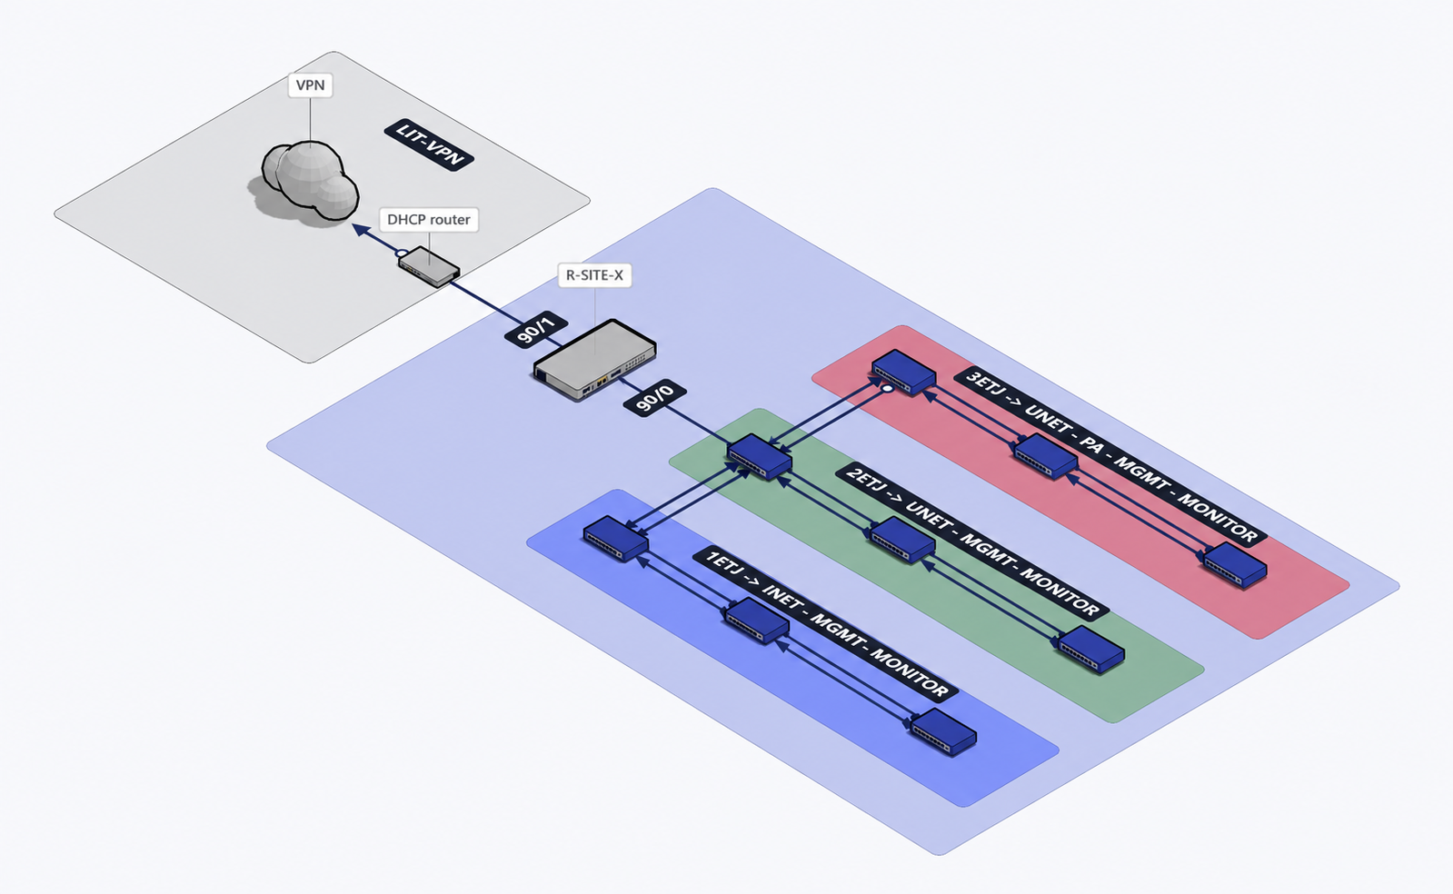
7. Drift og skalerbarhet
Standardisert fysisk oppbygning og konfigurasjonsgenerator reduserer manuelt arbeid og konfigurasjonsavvik.
FRA MAL TIL FERDIG KONFIG
Excel-mal
Generator
Output
Sites
VLAN/VRF
policy
Validerer
og bygger
config
Router
Switch
baseline
Ny site
Samme VLAN/VRF-struktur og DMVPN-baseline gjenbrukes. Færre manuelle endringer på hub.
Tilgjengelighet
EtherChannel, STP-beskyttelse og QoS reduserer konsekvensene av feil og kapasitetsmangel.
Kontrollert innføring
Konfigurasjonen testes i lab før produksjon og dokumenteres for senere kontingenter.
Notes:
Nettverket skal være mulig å driftes av de som tar over. Derfor bruker vi samme site-struktur og samme sikkerhetsbaseline overalt. Excel-malen beskriver site, VLAN, VRF, policy og tjenester, og generatoren lager router- og switch-konfigurasjoner. Nye sites blir derfor mer forutsigbare og mindre avhengige av manuell konfigurasjon.

Slide 9
8. Hvorfor denne løsningen?
Designet møter kravene uten å gjøre transportnettet eller driften unødvendig komplisert.
Sikkerhet
Skalerbarhet
Synlighet
VRF/VLAN, least-privilege ACL, Layer 2-beskyttelse, SSH/TACACS+ og IPsec.
DMVPN Phase 3, EIGRP og standardiserte sites gjør vekst enklere.
Sentral syslog, NTP, ERSPAN og Security Onion gir bedre deteksjon og feilsøking.
Gjenbruk
Drift
Litauisk L3-VPN beholdes uendret og eksisterende Cisco-utstyr brukes så langt som mulig.
Konfigurasjonsgenerator, felles baseline og labtesting reduserer konfigurasjonsavvik og risiko.
Behold underlayet. Segmenter tjenestene. Sikre overlayet. Standardiser driften.
Spørsmål?
Notes:
vi endrer ikke transportnettet, men legger kontroll og sikkerhet i vårt eget overlay. Løsningen gir segmentering, skalerbarhet og synlighet, samtidig som vi gjenbruker eksisterende infrastruktur og standardiserer driften.

